Slide 1

Desde el invierno eclesial a la primavera
Exhortación Apostólica:
EVANGELII GAUDIUM
Elaborado por Esteban Judd, MM.
Bolivia, Junio 2014.

Slide 2
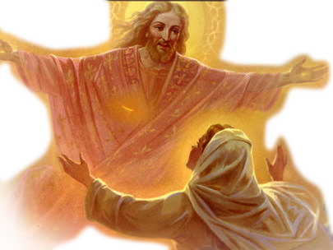



Introducción: Camino de renovación eclesial
Invitación a renovar el encuentro personal con Jesucristo (3)
Somos rescatados de nuestra conciencia aislada y de autoreferencialidad (8)
Dirigida a cristianos cuya opción parece ser la Cuaresma sin Pascua (6)
El creyente es fundamentalmente memorioso (13)

Slide 3



Introducción: Camino de renovación eclesial
La salida misionera es el paradigma de toda la obra de la Iglesia (…) pasar de una pastoral de mera conservación a una pastoral decididamente misionera (15)
No reemplace los episodios locales (…) saludable descentralización (16)

Slide 4
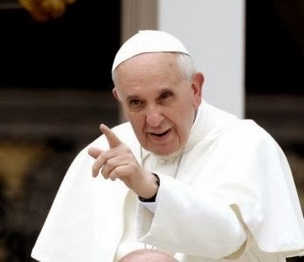


PRIMER CAPÍTULO: La transformación misionera de la Iglesia
Atreverse a llegar a todas las periferias (20) o nuevos ámbitos socioculturales (30)
Un estado permanente de misión (25)
A la Iglesia peregrinante (…) perenne reforma (26)
La parroquia no es una estructura caduca, porque tiene una gran plasticidad (27)
“Siempre se ha hecho así” (33)
Mutilado y reducido a algunos de sus aspectos secundarios (34)
La misericordia es la mayor de todas las virtudes (37)

Slide 5


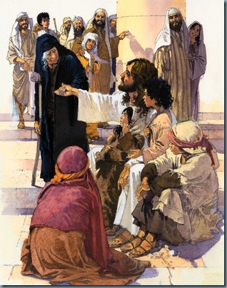
PRIMER CAPÍTULO: La transformación misionera de la Iglesia
Hay normas o preceptos eclesiales que pueden haber sido muy eficaces en otras épocas (43)
Nos comportamos como controladores de las gracias y no como facilitadores. Pero la iglesia no es una aduana, es una casa paterna (47)
“Los pobres son los destinatarios privilegiados” (48)
Prefiero una iglesia accidentada, herida y manchada por salir a la calle (49)

Slide 6


Segundo capítulo: La crisis del compromiso comunitario
Estudiar los signos de los tiempos (…) algunos aspectos de la realidad que pueden detener o debilitar los dinamismos de renovación (51)
“No a una economía de la exclusión y la inequidad” (53)
Una globalización de la indiferencia (54)
Hasta que no reviertan la exclusión y la inequidad (…) será imposible erradicar la violencia (59)

Slide 7



Segundo capítulo: La crisis del compromiso comunitario
Nuevos movimientos religiosos (63)
Hay que reconocer mucho más que unas “semillas del Verbo” (68)
Una ruptura en la transmisión generacional de la fe (…) dificultad para recrear la adhesión mística (70)
Necesitamos reconocer la ciudad desde una mirada contemplativa (71)
Llegar allí donde se gestan los nuevos relatos y paradigmas (74)

Slide 8


Segundo capítulo: La crisis del compromiso comunitario
Una preocupación exacerbada por los espacios personales de autonomía (79)
No a la acedia egoísta (81)
Acedia pastoral (…) les entusiasma más la “hoja de ruta” que la ruta misma (82)
Se apolillan el dinamismo apostólico (83)
Con cara de vinagre (85)
Una “desertificación espiritual” (…) llamados a ser persona-cántaros (86)

Slide 9



Segundo capítulo: La crisis del compromiso comunitario
Participar de esta marea algo caótica que puede convertirse en una verdadera experiencia de fraternidad, en una caravana solidaria, en una santa peregrinación (87)
Nos invita siempre a correr el riesgo del encuentro con el rostro del otro (…) la revolución de la ternura (88)
Da lugar a un elitismo narcisista y autoritario (94)
La vida de la Iglesia se convierte en una pieza de museo (…) una densa vida social llena de salidas, reuniones, cenas (…) funcionalismo empresarial (95)

Slide 10
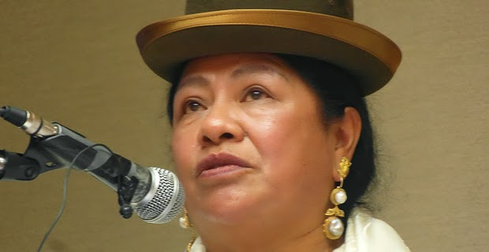
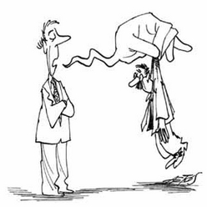

Segundo capítulo: La crisis del compromiso comunitario
Se limita a las tareas intereclesiales (102)
Indispensable aporte de la mujer en la sociedad (103)
Si se identifica demasiado la potestad sacramental con el poder (…) en la Iglesia las funciones “no dan lugar a la superioridad” (104)
Los jóvenes sean “callejeros de la fe” (106)
Los seminarios (107) los jóvenes nos abren al futuro (108)
¡No nos dejemos robar la fuerza misionera! (109)

Slide 11


Tercer capítulo: El pueblo de dios como sujeto de la evangelización – “un oído en el pueblo”
Pueblo peregrino y evangelizador, lo cual siempre trasciende toda necesaria expresión institucional (111) el principio de la primacía de la gracias debe ser un faro (112)
Construye una unidad que nunca es uniformidad sino multiforme armonía que atrae (117) es indiscutible que una sola cultura no agota el misterio de la redención de Cristo (118)
Nuevo protagonismo de cada uno de los bautizados (120)
La “espiritualidad o mística popular” (…) expresa más por la vía simbólica que por el uso de la razón instrumental (124)

Slide 12


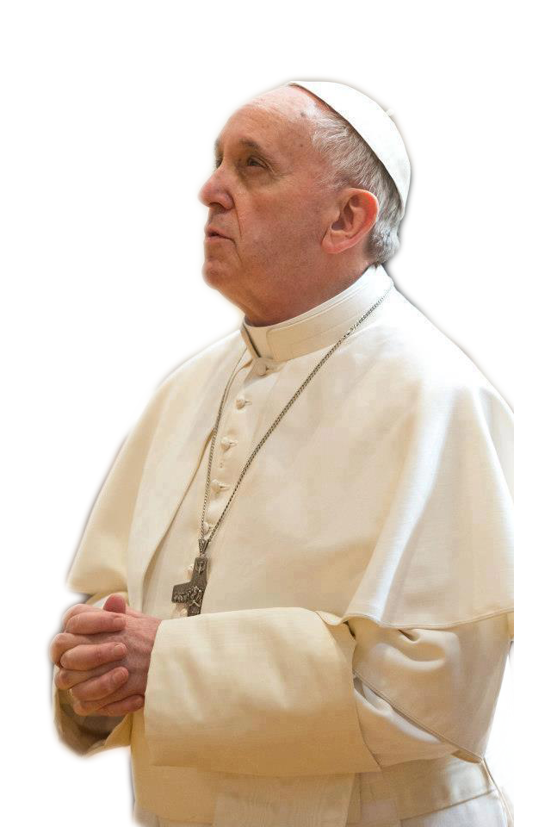
Tercer capítulo: El pueblo de dios como sujeto de la evangelización – “un oído en el pueblo”
Eso se produce espontáneamente en cualquier lugar (127)
Carismas al servicio de la comunión evangelizadora (130)
Anuncio a las culturas profesionales, científicas y académicas (…) original apologética (132)
Contexto litúrgico y la homilía (150)
Un predicador es un contemplativo de la Palabra y también un contemplativo del pueblo prestando atención (154)

Slide 13


Tercer capítulo: El pueblo de dios como sujeto de la evangelización – “un oído en el pueblo”
Lenguaje positivo para no quedarse en la queja, el lamento, la crítica o el remordimiento (159)
Creer en Él y seguirlo no es sólo algo verdadero y justo, sino también bello, capaz de colmar la vida de un nuevo resplandor y de gozo profundo (…) “lenguaje parabólico…” (167)
Alegres mensajeros de propuestas superadoras (168)
“arte del acompañamiento…” (169)
El acompañamiento sería contraproducente si se convirtiera en una suerte de terapia (170)

Slide 14





Cuarto Capítulo: Dimensión social de la evangelización – destinatarios privilegiados – inclusión social
Evangelizar es hacer presente en el mundo el Reino de Dios (176)
Siempre implica un profundo deseo de cambiar el mundo, de transmitir valores, de dejar algo mejor detrás de nuestro paso por la tierra (…) el pensamiento social de la Iglesia (…) positivo y propositivo (…) acción transformadora (183)
Inclusión social de los pobres (…) paz y diálogo social (185)

Slide 15



Cuarto Capítulo: Dimensión social de la evangelización – destinatarios privilegiados – inclusión social
Estas convicciones y hábitos de solidaridad, cuando se hacen carne, abren camino a otras transformaciones estructurales y las vuelven posibles (189)
La opción por los pobres es una categoría teológica (…) “su primera misericordia” (198)
De cualquier ideología cualquier intento de utilizar a los pobres (199)

Slide 16
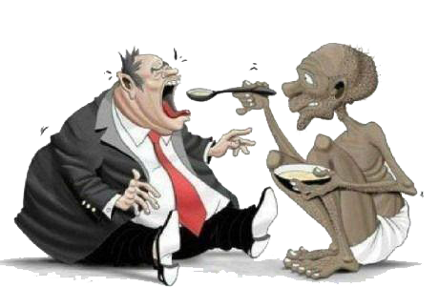


Cuarto Capítulo: Dimensión social de la evangelización – destinatarios privilegiados – inclusión social
Los planes asistenciales, que atienden a ciertas urgencias, sólo deberían pensarse como respuestas pasajeras (…) estructurales de la inequidad (…) la cómoda indiferencia ante estas cuestiones vacía nuestra vida (203)
Supere el mero asistencialismo, un populismo irresponsable (204)
Cuidar la fragilidad (211)
Un ser humano es siempre sagrado e inviolable (…) Es un fin en sí mismo y no un medio (213)

Slide 17



Cuarto Capítulo: Dimensión social de la evangelización – destinatarios privilegiados – inclusión social
Conjunto de la creación (215)
El tiempo es superior al espacio. Este principio permite trabajar a largo plazo, sin obsesionarse por resultados inmediatos (…) Se trata de privilegiar a las acciones que generan dinamismos nuevos en la sociedad (233)
Este criterio también es muy propio de la evangelización (…) tener presente el horizonte (225)
La unidad prevalece el conflicto (227)

Slide 18


Cuarto Capítulo: Dimensión social de la evangelización – destinatarios privilegiados – inclusión social
Con corazones rotos en miles de fragmentos será difícil construir una auténtica paz social (229)
La realidad es más importante que la idea. Esto supone evitar diversas formas de ocultar la realidad (…) El criterio de la realidad, de una Palabra ya encarnada y siempre buscando encarnarse, es esencial a la evangelización (231 – 233)
El todo es superior a la parte. Las dos cosas unidas impiden caer en alguno de estos dos extremos (234)

Slide 19




Cuarto Capítulo: Dimensión social de la evangelización – destinatarios privilegiados – inclusión social
El todo es más que la parte, y también es más que la mera suma de ellas (…) siempre hay que ampliar la mirada (…) Es la conjunción de los pueblos (235)
Privilegie el diálogo como forma de encuentro, la búsqueda de consensos y acuerdos, pero sin separarla de la preocupación por una sociedad justa memoriosa y sin exclusiones. Se trata de una acuerdo para vivir juntos, de un pacto social y cultural (239)
Subsidiariedad y solidaridad (240)

Slide 20

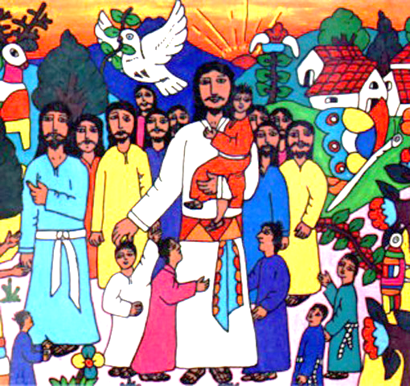

Quinto capítulo: El encuentro personal con Jesús, la fuerza de su llamado, la experiencia de sentirse pueblo y propone a María como estrella de la nueva evangelización
Urge recobrar un espíritu contemplativo (264)
La misión es una pasión por Jesús pero, al mismo tiempo, una pasión por su pueblo (…) como instrumentos (…) Nos toma de en medio del pueblo y nos envía al pueblo (268)
La vida siempre se nos complica maravillosamente (270)
Cada vez que nos encontramos con un ser humano en el amor, quedamos capacitados para descubrir algo nuevo de Dios (…) el gusto de un ser manantial (272)

Slide 21
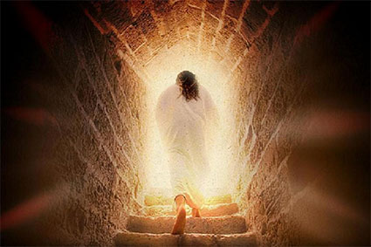
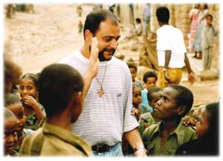
Quinto capítulo: El encuentro personal con Jesús, la fuerza de su llamado, la experiencia de sentirse pueblo y propone a María como estrella de la nueva evangelización
Cristo resucitado y glorioso (275)
La resurrección de Cristo provoca por todas partes gérmenes de ese nuevo mundo (278)
La misión no es un negocio ni un proyecto empresarial, no es tampoco una organización humanitaria, no es un espectáculo para contar cuánta gente asistió a nuestra propaganda (279)

Slide 22
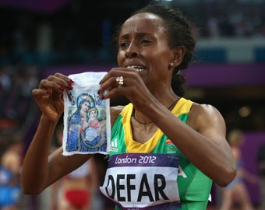
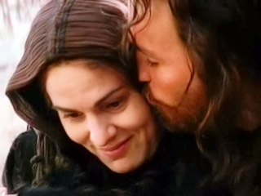

Quinto capítulo: El encuentro personal con Jesús, la fuerza de su llamado, la experiencia de sentirse pueblo y propone a María como estrella de la nueva evangelización
Hay un estilo mariano (…) cada vez que miramos a María volvemos a creer en lo revolucionario de la ternura y del cariño (288)
María sabe reconocer las huellas del espíritu de Dios (…) es contemplativa del misterio de Dios en el mundo, en la historia y en la vida cotidiana de cada uno y de todos (288)

